Slide 1


信息技术（基础模块）
信息技术（基础模块）

Slide 2

信息技术（基础模块）
模块4
WPS文字处理应用
信息技术（基础模块）

Slide 3

练一练
思考：你是否对WPS 和Office有所了解？

Slide 4



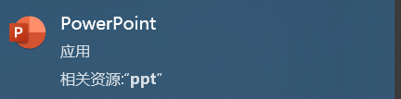
1.1 创建与保存文档
前置知识：
WPS Office简称WPS，由北京金山办公软件股份有限公司自主研发的办公软件套件，包含文字、表格、演示三大基础组件，可以无障碍兼容微软Office格式的文档。

Slide 5
1.1 创建与保存文档
WPS Office简称WPS，由北京金山办公软件股份有限公司自主研发的办公软件套件，包含文字、表格、演示三大基础组件，可以无障碍兼容微软Office格式的文档。

Slide 6



1.1 创建与保存文档
1.1.1 新建文档
第一步：打开WPS 程序：
  方法1：通过双击桌面上的快捷图标，启动WPS Office
方法2：【开始】菜单→搜索WPS→回车启动

Slide 7
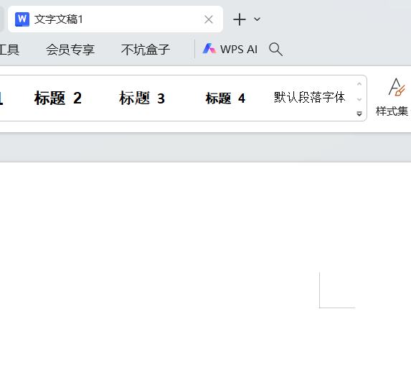
1.1 创建与保存文档
1.1.1 新建文档
第二步：新建文档
依次点击【新建】→【文字】→单击【+新建空白文档】按钮即可新建名为“文字文稿1”的空白文档。
此外，也可通过在桌面右键点击【新建】→【DOCX文档】快速建立文档。

Slide 8
练一练
请你新建一个名为“张三”.DOCX的文档。

Slide 9
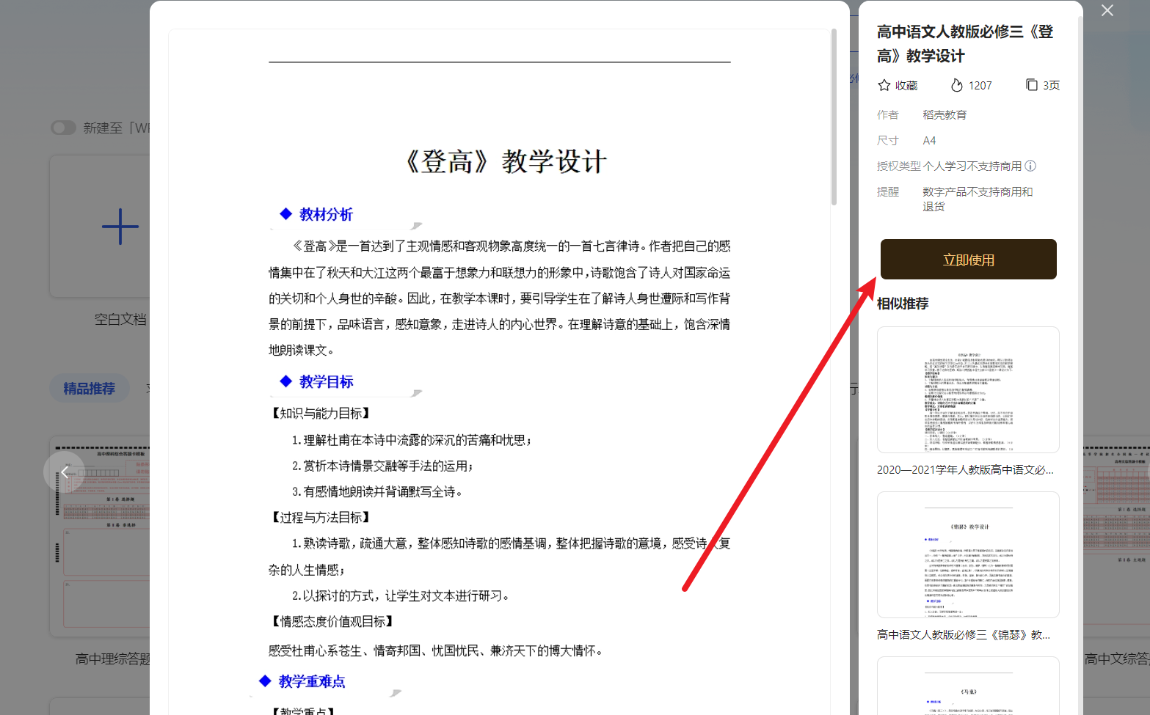
1.1 创建与保存文档
1.1.2 根据模板新建文档
在wps 文字处理中，用户可以通过单击【文件】菜单中的【新建】命令，在出现的【可用模板】中，双击图标即可完成文档的创建，如常用的空白文档创建、博客文章、书法字帖等文档的创建。

Slide 10
练一练
请你用免费的模板建立WPS文档。

Slide 11
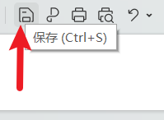
1.1 创建与保存文档
1.1.3 保存文档
（1）手动保存：
方法1：单击左上方【保存】按钮保存
方法2：快捷键：Ctrl+S
方法3：点击【文件】→选择【另存为】，选择文档保存类型、路径即可完成保存。

Slide 12
练一练
请你利用【另存为】把文件保存为“李四”.doc，并放到桌面。

Slide 13
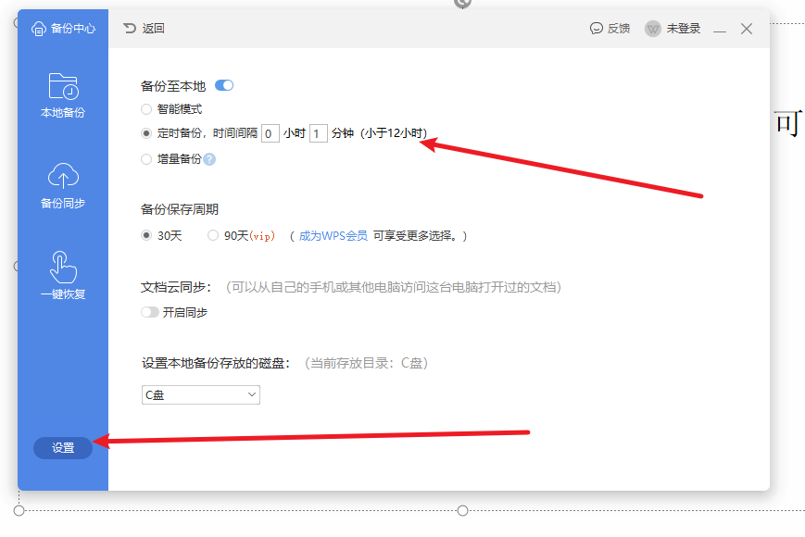
1.1 创建与保存文档
1.1.3 保存文档
（2）自动保存
依次点击文件->备份与恢复->备份中心，按需设置即可：

Slide 14
练一练
请你打开素材文档，设置每过8分钟自动保存。

Slide 15
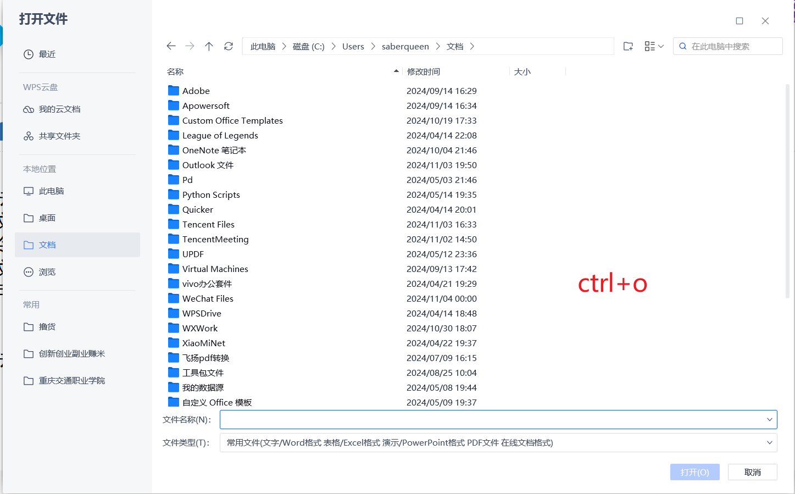
1.1 创建与保存文档
1.1.4 【用WPS】打开文档
方法1：在WPS窗口点击【文件】，选择【打开】命令，找到想要的打开的文件，单击【打开】即可。
方法2：快捷键ctrl+o。

Slide 16
练一练
请你用WPS打开桌面的.docx文档（不能用word打开！）

Slide 17
1.2 文字录入
1.2.1 光标定位
所谓光标，指一根不断闪烁的竖线，叫做光标插入点。
如何定位：只需鼠标左键单击点到对应的位置即可输入内容，当一行内容输入完毕后，光标自动转入下一行，可通过上下左右方向键、enter键跳转到指定地方。
特别的，ctrl+home键、ctrl+end键可以快速把光标定位到文档顶部和底部。

Slide 18
1.2 文字录入
1.2.1 中英文输入
中文输入： 需要切换到中文输入法状态下录入中文字符。如选择“搜狗输入法”，录入文本内容“计算机应用基础”。各输入法之间切换的快捷键为CTRL+SHIFT，中英文输入法之间切换的快捷键为CTRL+空格键或者按一下SHIFT键。
英文输入：按一下SHIFT键或者Caps Lock键再输入即可。

Slide 19
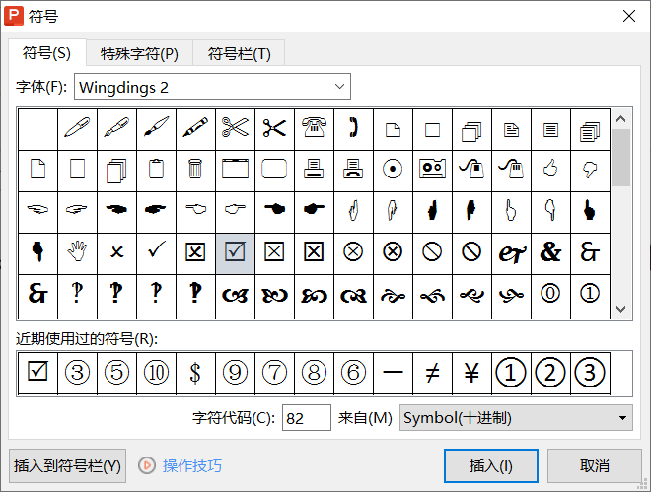
1.2 文字录入
1.2.2 特殊符号插入
有时候需要插入一些键盘上没有的符号，如√，方法如下：
选择【插入】|【符号】工具组中的【符号】，在下拉菜单中选择【其他符号】，在出现的对话框中进行选择。

Slide 20
练一练
请你插入这个特殊符号：

Slide 21
1.3 编辑文档内容
1.3.2 选择文本
选择词组：双击词组即可
选择任意连续文本：将光标定位到要选定文字的开始位置，然后按住鼠标左键并拖动到要选定文字的结束位置后松开。
选择一行：把鼠标移到行的左边，当鼠标变成了一个斜向右上方的箭头 时，单击即可选中当前行。
选择一段：使用跟选取一行同样的操作方法，双击即可选中一段。
选择超长文本：用鼠标左键在文本开始的位置点击一下，按下shift键不放，在文本结束的地方鼠标左键再点击一下即可。
选择不连续文本：选中文字，按住Ctrl键，接着选中其它文字。
全选：ctrl+A快捷键

Slide 22
练一练
请你用多种方式选中素材文档的：
第二行
第三行到第五行
最后一段
第二个字到第八个字

Slide 23
1.3 编辑文档内容
1.3.3 复制和移动文本
（1）复制文本
方法1：选中文本后，快捷键ctrl+C
方法2：选中文本后，右键复制
方法3：单击【开始】功能区下【剪贴板】工具组中的【复制】按钮
方法4：选中文本，按住ctrl键，同时鼠标左键拖动到目标位置。

Slide 24
1.3 编辑文档内容
1.3.3 复制和移动文本
（1）移动文本
方法1：选中文本后，快捷键ctrl+X剪切，再ctrl+V到目的地址
方法2：选中文本后，右键剪切，再到目的地址粘贴即可
方法3：单击【开始】功能区下【剪贴板】工具组中的【剪切】按钮
方法4：选中文本，鼠标左键拖动到目标位置即可。

Slide 25
练一练
请你打开素材文档，然后：
移动第一行到第三行
复制第二行
粘贴到第五行

Slide 26
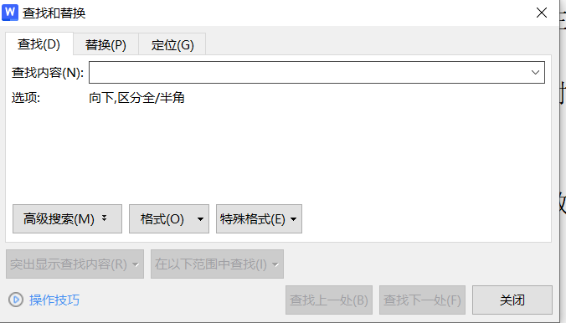
1.3 编辑文档内容
1.3.4 查找与替换
（1）查找
方法如下：
第一步：快捷键ctrl+f弹出查找对话框，如图所示：
第二步：输入要查找的内容，点击【查找下一处】或者【在以下范围中查找】→点击【主文档】即可。
注意：如果只想要在某个范围查找，则可以先选中某个范围，然后ctrl+f，【在以下范围中查找】→点击选择【当前所选内容】

Slide 27
练一练
请你查找素材文档中所有的“北京”两个字，并把它们字体大小变为三号。

Slide 28
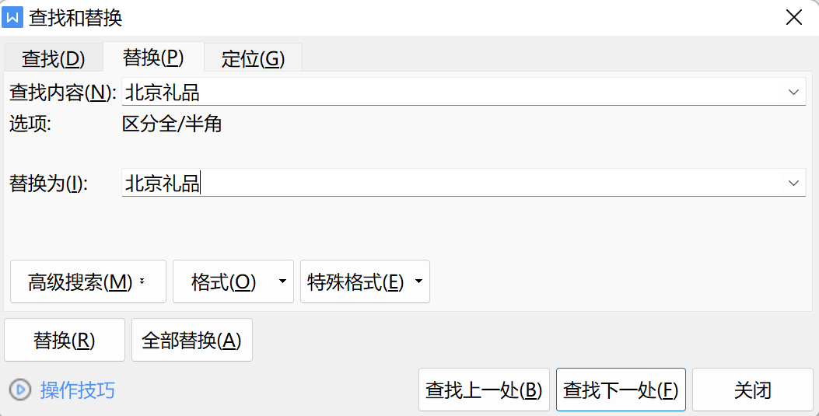
1.3 编辑文档内容
1.3.4 查找与替换
（2）替换
方法如下：
第一步：快捷键ctrl+H弹出查找对话框。
第二步：在【查找内容】文本框中输入“北京礼品”，在【替换为】文本框中输入“北京礼品”

Slide 29
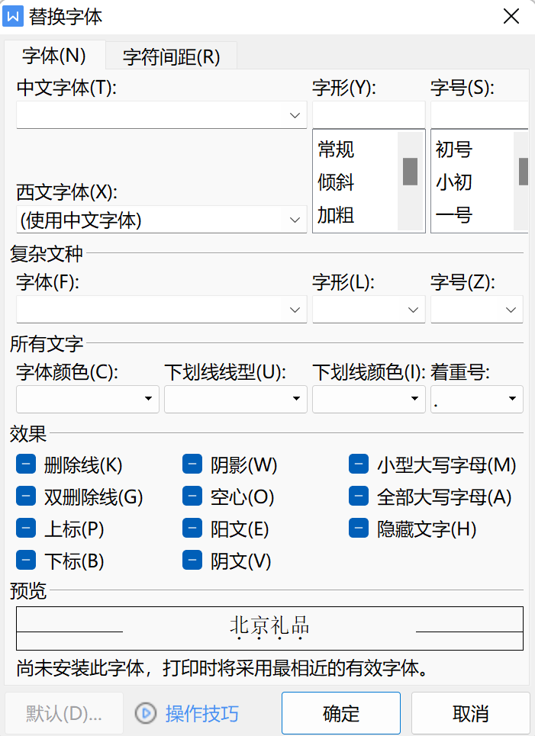
1.3 编辑文档内容
1.3.4 查找与替换
（2）替换
方法如下：
第三步：确认鼠标选中“替换为”，点击【格式】|【字体】按钮。出现如下对话框。在出现的对话框中点击着重号旁边的下拉按钮，选择“点”着重号。

Slide 30
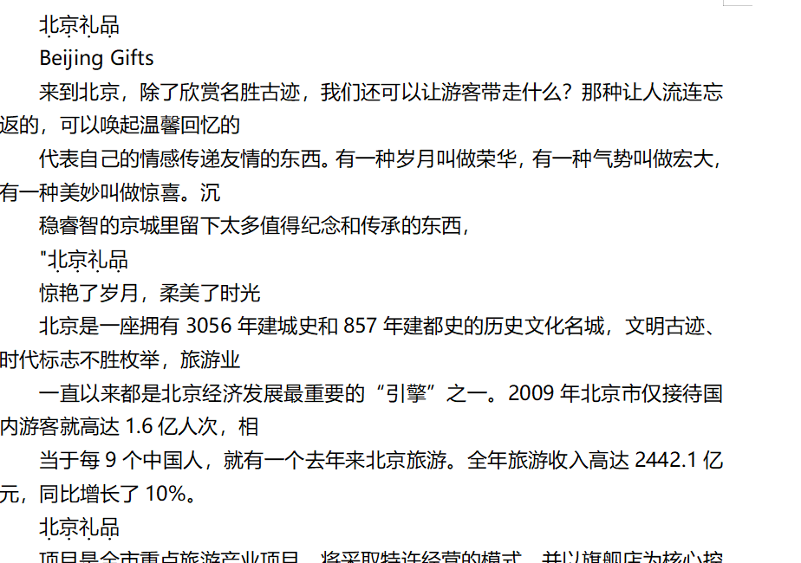
1.3 编辑文档内容
1.3.4 查找与替换
（2）替换
方法如下：
第三步：确认鼠标选中“替换为”，点击【格式】|【字体】按钮。出现如下对话框。在出现的对话框中点击着重号旁边的下拉按钮，选择“点”着重号。

Slide 31
练一练
1、请你打开素材文档。
2、把第二行开始的所有“北京”的关键字查找出来，并全部加粗。
3、在第一行开头输入不加粗的“北京北京欢迎你”
4、光标放到第一个文字前，再次查找所有不加粗的“北京”文字，设置为倾斜的效果。
5、请替换素材文档中所有的加粗的“北京”为“微软雅黑字体”的“重庆”。

Slide 32
1.3 编辑文档内容
1.3.4 撤销恢复
撤销：程序会记录执行过的操作，当某一步错误后可以撤销功能来撤销前一操作，恢复到误操作之前的状态，方法如下：
方法1：快捷键ctrl+z
方法2：单击快速访问工具栏中的【撤销】按钮，可撤销上一步操作，如果继续单击，则可以撤销多步操作。

Slide 33
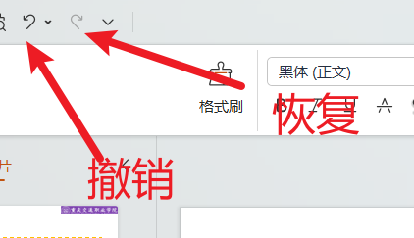
1.3 编辑文档内容
1.3.4 撤销恢复
恢复：撤销某一操作后，可通过恢复功能取消之前的撤销操作，方法如下：
方法1：快捷键ctrl+y
方法2：单击快速访问工具栏中的【恢复】按钮，可恢复上一步操作，如果继续单击，则可以恢复被撤销的多步操作。

Slide 34
练一练
1、请你打开素材文档。
2、把第一行加粗
3、在文档末尾输入“你好文档”
4、撤销第一次的操作
5、撤销第二次的操作
6、恢复一次操作

